Slide 1
Le marché du vernis
Antoine DEMEURISSE
Margaux DEPLANQUE
Caroline GOSSE
Mathilde MALET
Kassy MEPHU

Slide 2
Introduction
Le vernis représente sur le marché de la cosmétique un produit en plein explosion depuis déjà plusieurs années.
Ce produit phare de la cosmétique représente aux yeux des consommateurs, un accessoire de mode et un produit de plaisir avant tout.
Qualifié comme un produit à “petit prix”, l’achat est donc abordable pour tous. En perpétuel développement, le vernis continue de séduire les consommateurs, et même les plus jeunes.
Avec toujours de nouvelles formes, de nouveaux packaging, de nouvelles couleurs, de nouvelles textures ou tendances, ces innovations font preuve d’une attractivité constante auprès des consommateurs.

Slide 3
PLAN
Les offres existantes sur le marché du vernis
La stratégie de gamme
La segmentation et le positionnement
Recommandations stratégiques

Slide 4
Les offres existantes sur le marché du vernis
Le vernis à ongles est devenu avec le temps l’un des accessoires phares pour les femmes modernes. L’évolution de ce produit a été fulgurante, et elle ne cesse de s’accroître. Du vernis brillant, basique en passant par le vernis néon, l’ensemble des produits existants pourraient faire tourner la tête de plus d’une femme.
Voici différents types de vernis qui se vendent bien sur le marché :
Les vernis crème, de couleur unie (pure) et opaque, qui n’a aucun effet (pailleté, irisé), rendu laqué et lisse. [Sapphire Silk d’Orly]
Les vernis irisés, vernis brillant, scintillant, surtout au soleil.
Les vernis nacrés/perlés ; Vernis à effet givré, fumé ; Rendu perlé.
Les vernis transparents, très peu teintés car souvent utilisés pour faire des french manucures.
Les vernis pailletés, [Mad as a hatter d’OPI]
Les vernis holographiques, qui contiennent de micro-paillettes. Changent de couleurs en fonction de la lumière [Kiko 401 Green Peacock]

Slide 5
Il existe 4 différentes types de marché en ce qui concerne le vernis à ongles :
Le marché du luxe (Yves Saint Laurent, Chanel…)
Le haut de gamme (O.P.I …)
La gamme moyenne (Bourjois, Essie…)
L’entrée de gamme (Kiko, L’Oréal…)
De Dior à Chanel, en passant par Sephora et Mac, sans oublier Gemey Maybelline, les offres existantes sur le marché du vernis à ongles sont plus que nombreuses. Nous avons décidé de nous focaliser sur les offres suivantes : YSL, Chanel, O.P.I, Bourjois, Essie et Kiko.

Slide 6
Les stratégies de gamme
OPI
9 gammes différentes :
Euro Centrale : 12 couleurs
Mariah carey : 8 couleurs
Skyfall : 13 couleurs
Germany Couleurs : 12 couleurs
Minnie Mouse : 4 couleurs
Spider Man : 8 couleurs
New York City Ballet : 6 couleurs
Holland : 12 couleurs
Shatter Paints : 5 couleurs
Oz Collection : 4 couleurs

Slide 7
Les stratégies de gamme
Chanel
2 gammes différentes :
Edition limitée : 13 couleurs
Le vernis : 32 couleurs

Slide 8
Les stratégies de gamme
Yves Saint Laurent
2 gammes différentes :
La Laque Couture : 37 couleurs
Les Laques Tie & Dye : 4 couleurs

Slide 9
Les stratégies de gamme
Essie
gammes différentes :
Les incontournables : 6 couleurs
Cocktail Bling : 6 couleurs
Navigate Her : 6 couleurs
Bikini So Teeny : 6 couleurs
Leading Lady : 6 couleurs
Repstyle Vernis Magnétique : 6 couleurs
Sleek sticks : 6 couleurs
Spring 2013 : 6 couleurs
Néon : 6 couleurs
Summer : 6 couleurs
Nudes : 10 couleurs
Roses : 10 couleurs
Fushias : 10 couleurs
Prunes : 16 couleurs
Rouges : 11 couleurs
Corails : 9 couleurs
Taupes : 12 couleurs
Océaniques : 12 couleurs

Slide 10
Les stratégies de gamme
Bourjois
6 gammes différentes :
1 seconde : 26 couleurs
10 jours : 15 couleurs
So Laque Ultra Shine : 37 couleurs
Mini vernis : 73 couleurs
So Perfect : 3 couleurs
So Laque Glossy : 8 couleurs

Slide 11
Les stratégies de gamme
Kiko
7 gammes différentes :
Magnetic Nail Lacquer : 8 couleurs
Nail Lacquer : 145 couleurs
Sun Pearl Nail Lacquer : 4 couleurs
Celebration Nail Lacquer : 8 couleurs
Mirror Nail Lacquer : 15 couleurs
Sugar Mat Nail Lacquer : 16 couleurs
Rock-Top Nail Lacquer : 1 couleur

Slide 12
Segmentation et Positionnement
OPI est le numéro 1 mondial de produits professionnels pour les ongles. La marque a développé son produit phare : la laque, qui lui permet de se démarquer des autres au niveau de la composition de ses vernis.
Plus de 200 teintes, allant du naturel aux couleurs les plus vives, des grands classiques indémodables aux couleurs les plus tendances qui varient au grès des saisons ces vernis deviennent des accessoires de mode à part entière dont la qualité incroyable est reconnue par tous.
Le prix moyen d’un flacon est de 16 €, ce qui reste un produit « haut de gamme » sur ce segment de marché : Utilisation de la stratégie concentrée pour ne satisfaire qu’une partie du marché.

Slide 13
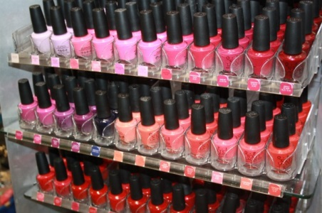
Signature de la marque :
La laque dans les vernis qui durcie l’ongle
Slogan :
« A world leader in Professional nail care » :
«Un leader mondial dans les soins professionnels des ongles »
Leader du marché, image de marque, expert du vernis, qualité de produit, variété et originalité des gammes
Couleurs : Noir et blanc
Prix moyen d’un flacon 15 ml : 16,90€

Slide 14
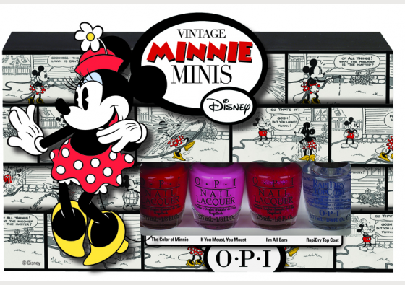
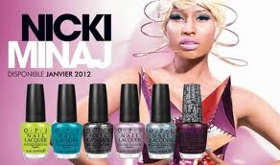
Mascottes éventuelles / Egéries :

Slide 15
Communication : Court métrage “Instinct of Colour” présenté dans les cinémas, et commence à être diffusé sur Internet :
« Battle » de danse entre des danseuses et des chevaux ayant les couleurs de vernis phares de la marque sur les ongles et sur les sabot, le tout sur le titre Down the Road de C2C (http://djoscuriosity.com/2012/12/03/la-campagne-instinct-of-color-de-o-p-i/)
Tendances marketing : spot publicitaire excentrique : un cheval faisant un « battle » de danse avec du vernis sur les sabots → créer le « buzz » et la critique

Slide 16
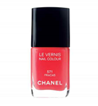
Segmentation et Positionnement
Chanel a su sans cesse innover dans le monde de la mode en proposant des collections indémodables. Aujourd'hui au travers de ses innovations constantes la Maison Chanel à définitivement changée la vie des femmes. Plus qu'une mode, Chanel est avant tout un style, une attitude.
Cette marque se positionne sur plusieurs segments (Vernis, teint, Yeux, lèvres, Ongles, pinceaux) « haut de gamme ». En effet, lorsque l’on doit citer ses concurrents, nous faisons référence à Jean-Paul Gauthier, Christian Dior, Hermès, Yves Saint-Laurent, Louis Vuiton, Gucci, …
Nous pouvons donc comprendre pourquoi le prix moyen d’un flacon de vernis coûte aux environs de 20 € : Il s’agit de conserver l’image de standing qu’elle vend auprès de ses clients (Insight Clients).

Slide 17
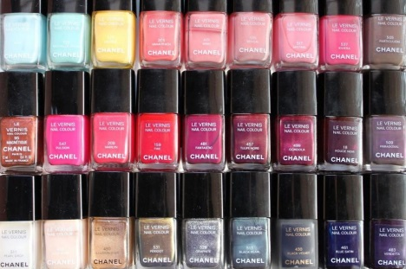
Sémantique :
Nom de la créatrice : Gabrielle Chanel
Slogan :
“I’m not going to be the person i’m expected to be anymore” :
“Je ne vais pas être la personne que je m'attendais à être plus”
Couleurs : Noir et blanc : luxe et élégance
Prix moyen d’un flacon de 13ml : 21€

Slide 18
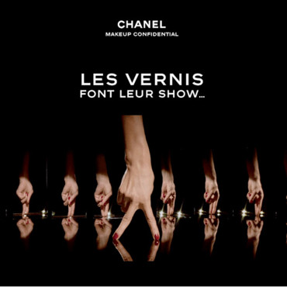
Mascottes éventuelles /
Egéries :
Communication : Spot TV “Shade Parade” : défilé de mains : ongles vernis, les doigts défilent, dansent et s’amusent dans des décors miniature, le tout sur le morceau Little Bitty Pretty One de Frankie Lymon http://lareclame.fr/mains+chanel+shade+parade
Tendances marketing : Innovation : humour dans la communication de luxe avec le film “Shade Parade”

Slide 19
Segmentation et Positionnement
La marque Yves Saint Laurent parvient encore à affirmer une véritable identité (et non un positionnement) grâce à la Haute Couture.
Cette marque est présente dans l’ensemble des parfumeries (Nocibé, Sephora, Marionnaud) pour toucher un maximum de personnes, tout en ayant un tarif équivalent aux grandes marques telles que Chanel, …
Le nombre de produits est restreint, limité par rapport aux marques que l’on a étudié sur ce dossier. Pourquoi ? C’est la stratégie YSL : Susciter l’envie grâce au prix, et aux produits moins nombreux, et plus « traditionnels », qui conviennent à une population « haut de gamme ».

Slide 20
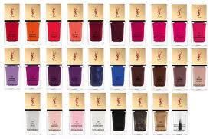
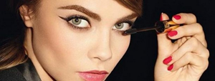
Sémantique :
Yves Henri Donat Mathieu-Saint-Laurent, dit Yves Saint Laurent, grand couturier français de collections de haute couture
Couleurs : Noir, blanc et rouge
Prix moyen d’un flacon de 10ml : 22,50€
Mascottes éventuelles /
Egéries :
Mannequin
Kate Moss
Top modèle Cara Delevingne

Slide 21
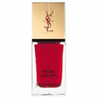
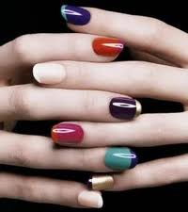
Communication : Vidéo sur la toile, film d’animation, page Facebook, campagnes publicitaires avec des égéries (visages connus du monde entier),
Tendances marketing : Nouvelle collection 2014 avec des égéries dites “provocantes” comme Marylin Manson. Yves Saint Laurent, déjà bien présent sur le web, exploite à présent le digital pour proposer des expériences “retail” assez innovantes, et capter des audiences nouvelles et plus larges.
Cette marque va lancer le premier vrai produit social : le Devoted To Fans, qui sera dédié et bientôt proposé aux fans, sur sa page Facebook.

Slide 22
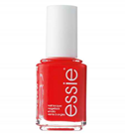
Segmentation et Positionnement
La marque Essie n'est dédiée qu'aux vernis. Elle développe une large gamme de couleurs et textures pour plaire à un maximum de personnes.
Cette marque est commercialisée chez Monoprix et Marionnaud : C'est une stratégie de différenciation par les coûts : En effet, elle cible une clientèle de classe moyenne. Le but n'étant pas de toucher la population luxueuse, mais bien de commercialiser en grande quantité un produit, qui sera vendu à un faible coût.
De plus, il existe bon nombres de magasins qui commercialisent cette marque, ce qui permet de développer la notoriété de la marque (538 parfumeries Marionnaud, et 280 enseignes Monoprix),

Slide 23
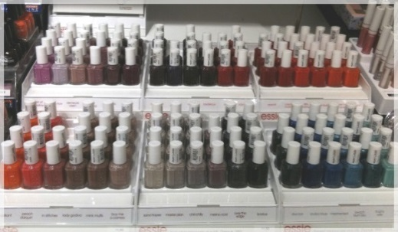
Sémantique : Signification d’ « Essie » : Etoile
Slogan : « Je m’appelle ESSIE et la couleur est mon obsession »
Signature : Distribution sélective, uniquement chez Monoprix et Marionnaud
Couleurs : Blanc et rouge
Prix moyen d’un flacon de 15 ml : 11,90€

Slide 24
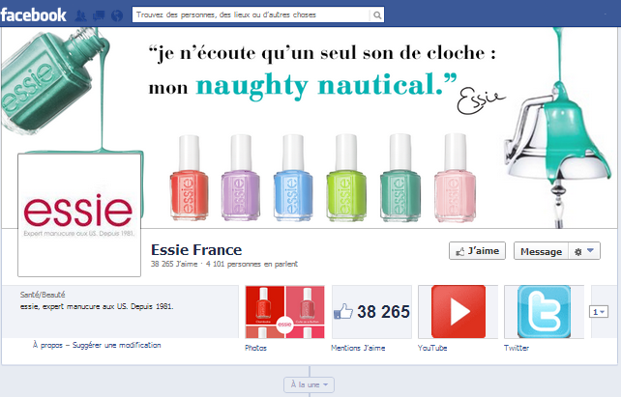
Communication : Chaîne Youtube, page facebook, compte Twitter, confiés à l’agence de communication digitale You to You qui présente une vidéo mettant en scène de courtes scènes de vies, cadrées sur les ongles et mettant en avant quelques-unes des 90 teintes de couleurs de vernis à ongles, le tout composant un rythme et la mélodie de « La vie en Rose » http://www.youtube.com/watch?v=eFF5takgPhY
Le message principal de la campagne est Essie : « enfin en France »
Elue meilleure campagne digitale et coup de coeur du public en juin 2012
Tendances marketing : Exploitation d’Internet et notamment des réseaux sociaux pour communiquer → visible de chez soi et sur mobile + interaction avec les consommatrices

Slide 25
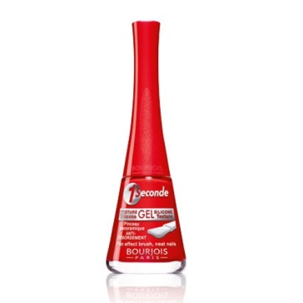
Segmentation et Positionnement
La marque Bourjois a été créée en France, ce qui donne une certaine forme d’importance à cette marque, pour les français. Elle est une filiale du groupe Chanel, ce qui met en avant la notoriété de la marque, et permet à l’industrie d’occuper un segment de marché en plus.
La variété de produits est étendue, avec une politique de communication très développée ; Les produits restants néanmoins « haut de gamme » : C’est une stratégie différenciée de l’offre.
De plus, le design des flacons permet à Bourjois permet de se différencier en terme de design marketing.

Slide 26
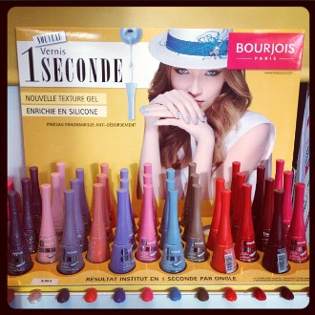
Sémantique :
1863 : Création de la marque par Jean-Albert Ponsin, qui laisse l’intégralité de l’activité à Alexandre-Napoléon Bourjois (apportant une dimension internationale à l’entreprise) d’où le nom Bourjois
Signature : Longue tenue, application facile & rapide
Slogan de la marque : “Bourjois, avec un J comme Joie”
Slogan de la gamme : “1 ongle, 1 seconde, record à battre !”
Couleurs : Blanc et rose
Prix moyen d’un flacon de 10 ml : 10€

Slide 27
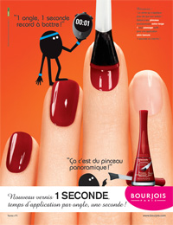
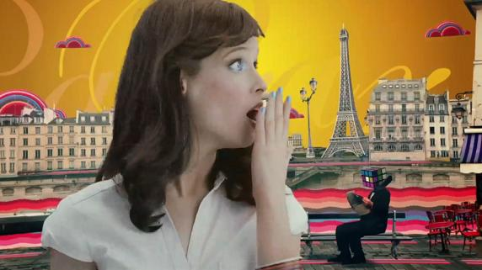
Communication : Marque existante depuis 150 ans : notoriété n’est plus à faire, communication accès sur l’application rapide et facile. Lancement de la nouvelle gamme “1 seconde” : Film de 20 secondes, avec une vente assistée du “dissolvant miraculeux 1 seconde” en fin de spot
http://comdeluxelemag.wordpress.com/2013/03/20/bourjois-souffle-sa-150eme-bougie/

Slide 28
Communication :
- campagne presse
- sur certains lancement de produits, Bourjois met en ligne des mini-sites événementiels en les mettant en scène → « buzz » internet
Tendances marketing : Exploitation d’Internet avec les mini-sites événementiels

Slide 29
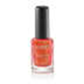
Segmentation et Positionnement
Kiko est reconnue dans le monde entier pour ses produits très peu couteux et ses palettes de couleurs nombreuses. En effet, Kiko propose plus de 150 couleurs de vernis ne dépassant pas les 7 euros, fabriqués en Italie.
C’est une forme de stratégie différenciée, car la marque satisfait un grand nombre d’utilisateurs avec ses couleurs et textures différentes. Elle utilise très peu la communication couteuse, mais joue plus sur l’aspect « bouche-à-oreille »
Egalement, le groupe utilise la stratégie par les coûts car les prix défient toute concurrence. La marque a choisi de s’adresser à une grande de partie de la population, en laissant de côté, le segment « luxe » du marché, réservé aux grandes marques renommées, beaucoup plus couteuses.

Slide 30
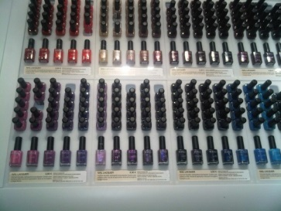
Signature :
Prix tendance italienne, prix bas, made in Italie
Slogan : « Soyez ce que vous voulez »
Couleurs : Blanc et noir
Prix moyen pour un flacon de 11 ml : 4,90€
Communication : Promotions exceptionnelles sur internet et en magasin
Peu de communication, ce qui permet de pratiquer des prix bas : communication via les blogs et le bouche à oreille

Slide 31
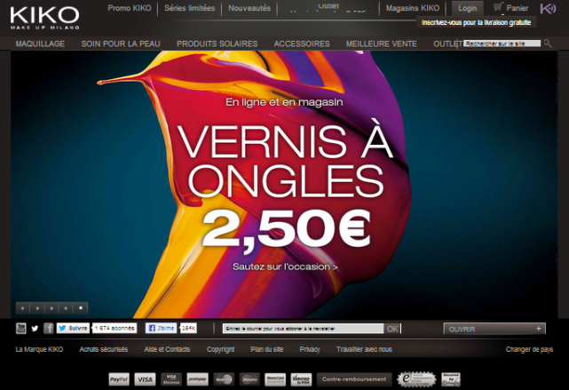
Communication : En magasin avec un présentoir clair dédié uniquement aux vernis à ongles, mise en avant des produits
Tendances marketing : Promotions sur un marché en pleine croissance
- privilégie l’absence de communication pour faire venir ses clientes via les recommandations de leurs copines
- interactions entre consommatrices, via les blogs, et analyse des avis

Slide 32
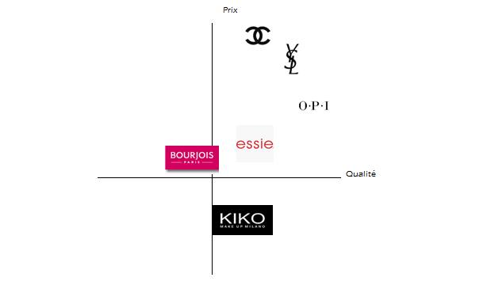
Mapping de positionnement

Slide 33
Mapping de positionnement

Slide 34
Mapping de positionnement
La mapping prix / qualité nous confirme le positionnement de chaque marque. Chanel et YSL pratiquent des prix assez élevés car elles proposent des produits haut de gamme. Même si celles-ci communiquent peu, elles ont une forte notoriété.
Essie et KIKO ne communiquent pas, afin de réduire leurs coûts et proposer des prix compétitifs. Grâce au bouche à oreille , la notoriété de KIKO évolue de plus en plus. Cependant, Essie commence à peine à se faire connaître avec son arrivée en France.

Slide 35
Mapping de positionnement
O.P.I se positionne comme le vernis professionnel. A travers les 2 mappings précédentes, on confirme que la marque présente une gamme de qualité à un prix abordable. Elle est connue des « expertes » du vernis, elle ne pratique donc peu de communication.
Bourjois est la marque phare du marché. Avec un excellent rapport qualité/prix, c’est elle qui communique le plus. La somme des deux permet à Bourjois d’avoir une forte notoriété et une bonne image de marque.

Slide 36
Les recommandations (YSL)
Après analyse des concurrents, nous pouvons recommander diverses choses à Yves Saint-Laurent :
Diversifier sa gamme : en effet, YSL est l’une des marques avec le moins de gamme, et surtout dans ses gammes les choix sont très limités contrairement à Chanel qui n’a que deux gammes mais qui diversifie l’offre de leurs gammes.
Faire face à la concurrence low-cost qu’impose des marques comme Kiko : YSL peut mener une réflexion sur la nécessité de développer une gamme de ce type.

Slide 37
Développer des gammes de produits spécifiques aux attentes et aux besoins des consommateurs selon les différents pays ou continents.
Investir dans la recherche et développement à travers l’innovation : en effet, il est primordial d’avoir un secteur de recherche et développement fort afin de dégager des avantages concurrentiels.
Maintenir son positionnement sur le segment luxe, qui est une valeur ajoutée et qui est un gage de qualité pour la clientèle

Slide 38
Développer des partenariats avec des enseignes ou des personnalités connues, on peut prendre l’exemple de Coca-Cola qui fait dessiner ses bouteilles par Jean-Paul Gaultier.
Développer une gamme de produits destinés à la Grande Distribution et à bas coûts pour universaliser la consommation de la marque.

